Slide 1
Université de Jijel
Faculté des Sciences Exactes et d’Informatique
Département d’Informatique
L3 – Systèmes Informatiques
Données Semi-Structurées
Chapitre 03
Noyau XML
Tarek Boutefara
t_boutefara@univ-jijel.dz
2020/2021

Slide 2
Plan
Introduction à XML
Structure XML de base
Domaines nominaux
Schémas XML

Slide 3
Plan
Introduction à XML
Structure XML de base
Domaines nominaux
Schémas XML

Slide 4
Introduction à XML
Spécification
  http://www.w3.org/TR/REC-XML

Slide 5
Introduction à XML
Spécification
  http://www.w3.org/TR/REC-XML
The World Wide Web Consortium (W3C)
  Une communauté internationale qui travaille pour développer le web
  Dirigé par Tim Berners-Lee
  440 membres (Adobe, Amazon, Cisco, Facebook, Google, Microsoft, ...)

Slide 6
Introduction à XML
Spécification
  http://www.w3.org/TR/REC-XML
The World Wide Web Consortium (W3C)
  Processus
    Discussion des sujets intéressants,
    Elaboration d’une première proposition,
    Participation des groupes de travail,
    Elaboration des spécifications (et guidelines).

Slide 7
Introduction à XML
Spécification
  http://www.w3.org/TR/REC-XML
The Extensible Markup Language (XML) is a subset of SGML that is completely described in this document. Its goal is to enable generic SGML to be served, received, and processed on the Web in the way that is now possible with HTML.
XML has been designed for ease of implementation and for interoperability with both SGML and HTML.

Slide 8
Introduction à XML
Spécification
  http://www.w3.org/TR/REC-XML
Le langage XML (Extensible Markup Language) est un sous-ensemble de SGML … . Son objectif est de permettre au SGML générique d'être envoyé, reçu et traité sur le Web de la manière qui est désormais possible avec HTML.
XML a été conçu pour faciliter la mise en œuvre et pour l'interopérabilité avec SGML et HTML.

Slide 9
Introduction à XML
Objectifs :
  XML doit être directement utilisable sur Internet,
  XML doit supporter une large variété d'applications,
  XML doit être compatible avec SGML,
  Les programmes qui lisent XML doivent être faciles à écrire,
  Les éléments optionnels doivent être gardés au minimum,

Slide 10
Introduction à XML
Objectifs :
  Les documents XML doivent être lisibles par les humains,
  La conception des documents XML doit être facile,
  La conception des documents XML doit être formelle,
  Les documents XML doivent être faciles à créer.

Slide 11
Introduction à XML
Pourquoi XML ?
  Définir des langages d’échange personnalisés et adaptés,
  Modéliser des données
    Document Type Definitions (DTD)
    Schémas XML (XML Schema)
  Publier des informations
    Mise en forme CSS
    Transformations XSL
  Archiver des données
    Bases de Données XML

Slide 12
Plan
Introduction à XML
Structure XML de base
Domaines nominaux
Schémas XML

Slide 13
Introdcution à XML
<?xml version="1.0" encoding="ISO-8859-1" ?>
<livre lang="fr">
  <titre>Java</java>
  <anneepub>2015</anneepub>
  <prix>3500</prix>
</livre>

Slide 14
Introdcution à XML
<?xml version="1.0" encoding="ISO-8859-1" ?>
  Déclaration de la version de XML utilisée dans le document

Slide 15
Introdcution à XML
<livre> … </livre>
  La racine du document

Slide 16
Introdcution à XML
<livre> … </livre>
  lang= "fr"
    Attribut pour l’élément <livre>

Slide 17
Introdcution à XML
Les éléments :
  <titre>Java</java>
  <anneepub>2015</anneepub>
  <prix>3500</prix>
Trois éléments fils de l’éléments <livre>

Slide 18
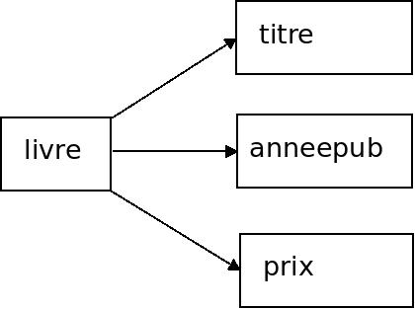
Introdcution à XML

Slide 19
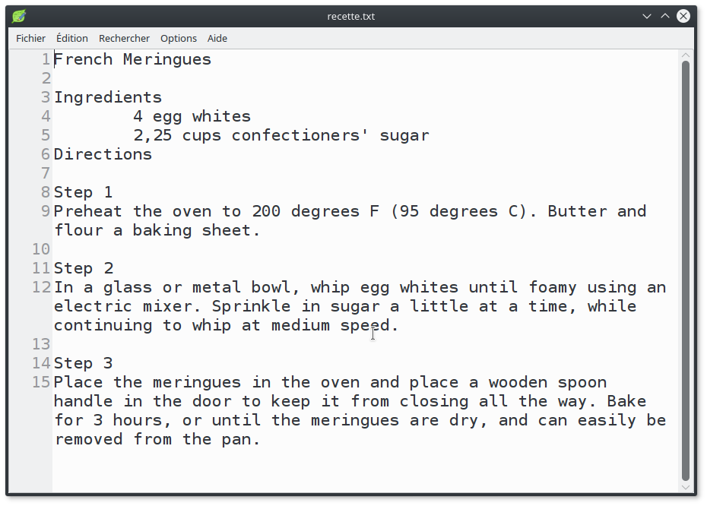
Introdcution à XML
Un deuxième exemple

Slide 20
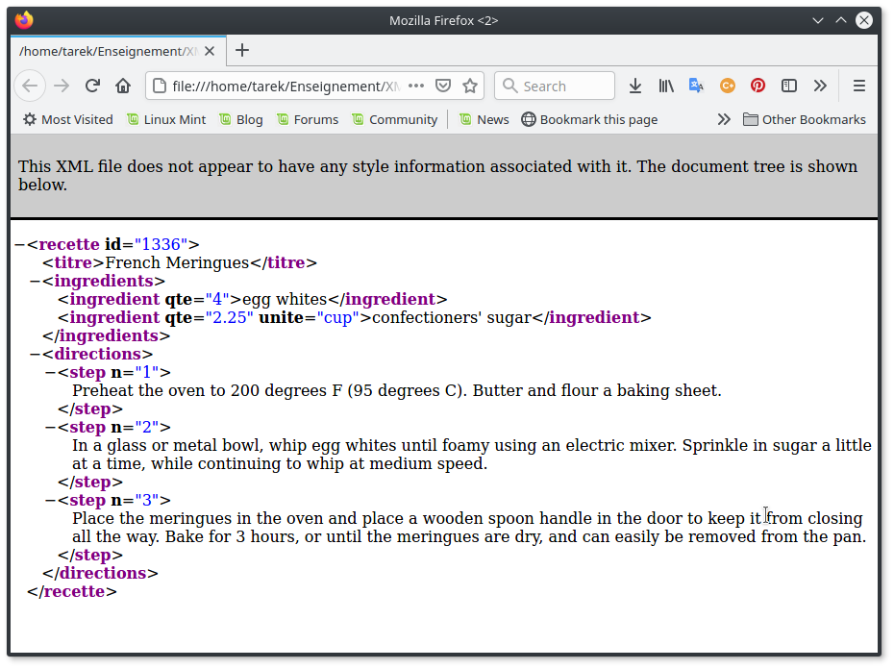
Introdcution à XML
Un deuxième exemple

Slide 21
Introdcution à XML
Un deuxième exemple
  Visualisation :
    Plusieurs outils pour la visualisation sous forme d’arbre,
    Beaucoup moins pour la visualisation sous forme de graphe,
    Dans cet exemple :
      https://codebeautify.org/xmlviewer

Slide 22
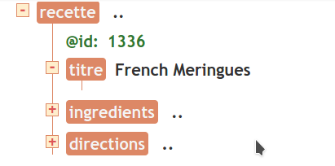
Introdcution à XML
Un deuxième exemple

Slide 23
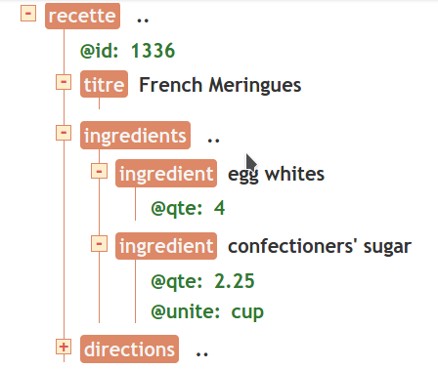
Introdcution à XML
Un deuxième exemple

Slide 24
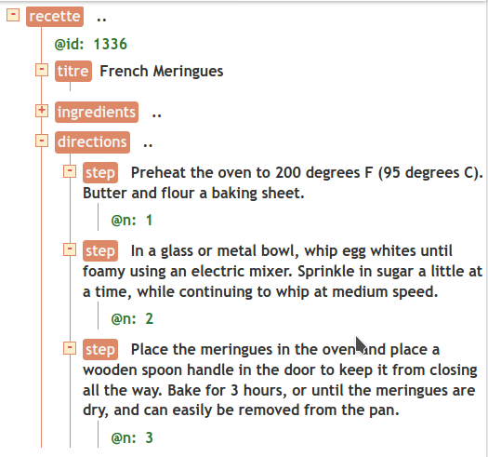
Introdcution à XML
Un deuxième exemple

Slide 25
Plan
Introduction à XML
Structure XML de base
Domaines nominaux
Schémas XML

Slide 26
Domaines nominaux
Liberté en définition des balises :
  Risques des conflits au moment de fusion,
Exemple :
  Livre
  Client
  Commande (?)

Slide 27
Domaines nominaux
<?xml version="1.0" ?>
<livre>
<titre>Java</titre>
<auteurs>
<auteur>
<nom>Jamie Chan</nom>
<nationnalite>américaine</nationnalite>
</auteur>
</auteurs>
<prix>11.99</prix>
</livre>

Slide 28
Domaines nominaux
<?xml version="1.0" ?>
<client>
<code>1226</code>
<nom>Benmohammed Mohammed</nom>
<adresse>Jijel</adresse>
</client>

Slide 29
Domaines nominaux
<?xml version="1.0" ?>
<commande>
<client>
<code>1226</code>
<nom>Benmohammed Mohammed</nom>
<adresse>Jijel</adresse>
</client>
<livres>
<livre>
<titre>Java</titre>
<auteurs>
<auteur>
<nom>Jamie Chan</nom>
<nationnalite>américaine</nationnalite>
</auteur>
</auteurs>
<prix>11.99</prix>
</livre>
</livres>
</commande>

Slide 30
Domaines nominaux
Namespaces
  Définition de collections de nom,
  Applicables sur les balises et les attributs
  Chaque collection est définie par un URI,
  L’URI est associé à un préfixe
    xmlns:préfixe="URI"
  le préfixe doit être déclaré par un ascendant

Slide 31
Domaines nominaux
<?xml version="1.0" ?>
<commande
xmlns="http://www.univ-jijel.dz/commandes/"
xmlns:l="http://www.univ-jijel.dz/livres/"
xmlns:c="http://www.univ-jijel.dz/clients/">
<c:client>
<c:code>1226</c:code>
<c:nom>Benmohammed Mohammed</c:nom>
<c:adresse>Jijel</c:adresse>
</c:client>
<livres>
<l:livre>
<l:titre>Java</l:titre>
<l:auteurs>
<l:auteur>
<l:nom>Jamie Chan</l:nom>
<l:nationnalite>américaine</l:nationnalite>
</l:auteur>
</l:auteurs>
<l:prix>11.99</l:prix>
</l:livre>
</livres>
</commande>

Slide 32
Plan
Introduction à XML
Structure XML de base
Domaines nominaux
Schémas XML

Slide 33
Schémas XML
Pourquoi ?
  Eléments autorisés
    Définition de la hiérarchie
  Attributs autorisés
  Modèle de la valeur d’un attribut

Slide 34
DTD
5 « composantes » à définir :
  Élement,
  Attribut,
  Entités
    L’ensemble des carcatères spéciaux
  PCDATA
    parsed character data : va être parsé
  CDATA
    character data : ne va pas être parsé

Slide 35
DTD
Élément
  Déclaration
    <!ELEMENT nom_element catégorie>
    <!ELEMENT nom_element (sous_elements)>

Slide 36
DTD
Élément
  Opérateurs :
    + : minimum un,
    * : 0 ou plusieurs,
    ? : 0 ou 1,
    , : liste d’éléments,
    | : OU,
    #PCDATA
    EMPY (sans partenthèses)
    ANY (sans parenthèses)

Slide 37
DTD
Attributs
  Déclaration
    <!ATTLIST nom_element nom_attribut type_attribut valeur_attribut>

Slide 38
DTD
Attributs
  Types Attributs
    CDATA : chaîne de carcatères,
    (val1|val2|val3) : une valeur de la liste,
    ID : valeur unique,
    ...

Slide 39
DTD
Attributs
  Valeurs Attributs
    « valeur » : valeur par défaut,
    #REQUIRED : obligatoire,
    #IMPLIED : optionnel,
    #FIXED « valeur » : valeur fixe.

Slide 40
DTD
<!DOCTYPE recette [
<!ELEMENT recette (titre,ingredients,directions)>
<!ELEMENT titre (#PCDATA)>
<!ELEMENT ingredients (ingredient+)>
<!ELEMENT ingredient (#PCDATA)>
<!ELEMENT directions (step+)>
<!ELEMENT step (#PCDATA)>
<!ATTLIST recette id CDATA #REQUIRED>
<!ATTLIST ingredient qte CDATA #REQUIRED>
<!ATTLIST ingredient unite CDATA #IMPLIED>
<!ATTLIST step n CDATA #REQUIRED>
]>
Exemple :
  Recette :

Slide 41
DTD
Déclaration
  Début du document
  Dans un fichier séparé
    <!DOCTYPE recette SYSTEM "recette.dtd">

Slide 42
XSD : XML Schema
Le schéma est lui même un fichier XML,
Permet de définir des types plus complexes,
Permet de préciser des types de données :
  Entier,
  Date,
  ...

Slide 43
XSD : XML Schema
Exemple : Recette
<xs:schema attributeFormDefault="unqualified" elementFormDefault="qualified" xmlns:xs="http://www.w3.org/2001/XMLSchema">
<xs:element name="recette">
<xs:complexType>
<xs:sequence>
<xs:element type="xs:string" name="titre"/>
<xs:element name="ingredients">
<xs:complexType>
<xs:sequence>
<xs:element name="ingredient" maxOccurs="unbounded" minOccurs="0">
<xs:complexType>
<xs:simpleContent>
<xs:extension base="xs:string">
<xs:attribute type="xs:float" name="qte" use="optional"/>
<xs:attribute type="xs:string" name="unite" use="optional"/>
</xs:extension>
</xs:simpleContent>
</xs:complexType>
</xs:element>
</xs:sequence>
</xs:complexType>
</xs:element>

Slide 44
XSD : XML Schema
Exemple : Recette (suite)
<xs:element name="directions">
<xs:complexType>
<xs:sequence>
<xs:element name="step" maxOccurs="unbounded" minOccurs="0">
<xs:complexType>
<xs:simpleContent>
<xs:extension base="xs:string">
<xs:attribute type="xs:byte" name="n" use="optional"/>
</xs:extension>
</xs:simpleContent>
</xs:complexType>
</xs:element>
</xs:sequence>
</xs:complexType>
</xs:element>
</xs:sequence>
<xs:attribute type="xs:short" name="id"/>
</xs:complexType>
</xs:element>
</xs:schema>

Slide 45
Université de Jijel
Faculté des Sciences Exactes et d’Informatique
Département d’Informatique
L3 – Systèmes Informatiques
Données Semi-Structurées
Chapitre 03
Noyau XML
Tarek Boutefara
t_boutefara@univ-jijel.dz
2020/2021

